Slide 1
开源项目建设报告
5-BrickBreakerGame
组名：种香菜大队
导师：牛志康
组员：车圣琳、吴思妍、张宝清、王振艺

Slide 2
分工
一个项目的完美完成需要一个团队的良好协作
编写报告、ppt
编写报告、ppt
架构设计
架构设计
车圣琳
车圣琳、吴思妍
车圣琳
车圣琳、吴思妍
界面设计
界面设计
算法
车圣琳、王振艺、张宝清
车圣琳、王振艺、张宝清
车圣琳、张宝清、王振艺、吴思妍

Slide 3
项目介绍
打砖块游戏是一款经典的游戏，玩家通过控制一个挡板来反弹一个球，目标是击中屏幕上的砖块并消除它们。本游戏将提供一个简单的打砖块游戏体验，极易上手，趣味性强，让玩家可以在游戏中享受消除砖块的乐趣。该游戏由Java编写，有可更换小球和挡板颜色，更换小球移动速度的功能。创立初衷是在熟悉参与开源软件开发的流程以及锻炼Java编写能力。

Slide 4
开发思路
首先写出游戏所需要的游戏元素，如小球、砖块等。然后再增加打砖块游戏的功能，比如如何开始游戏、选择小球的颜色、选择小球移动速度、游戏的暂停和继续等功能。在想到这些功能之后就是如何实现这些功能，尤其是关于游戏成功和游戏失败的逻辑和球碰撞的逻辑，都是需要单独一个模块去编写。在挡板的移动编写中也是需要注意它与键盘的操作要相连。

Slide 5
许可证
本项目选择Apache License 2.0。一种宽松的许可，其主要条件要求保留版权和许可声明。贡献者提供专利权的明确授予。许可作品、修改作品和更大的作品可能以不同的条款分发，并且没有源代码。更利用项目的传播与发展。

Slide 6
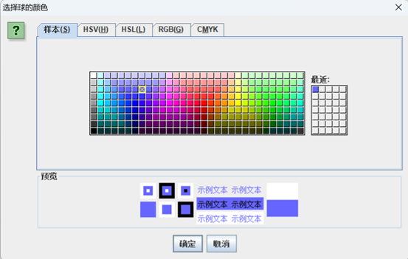
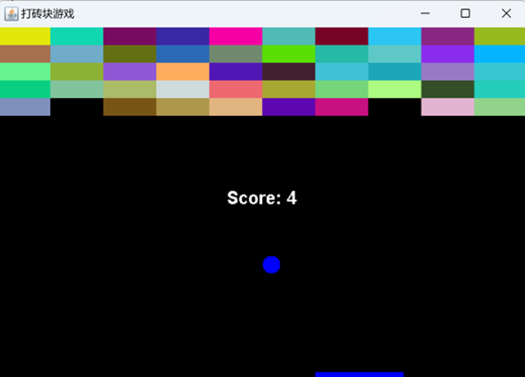
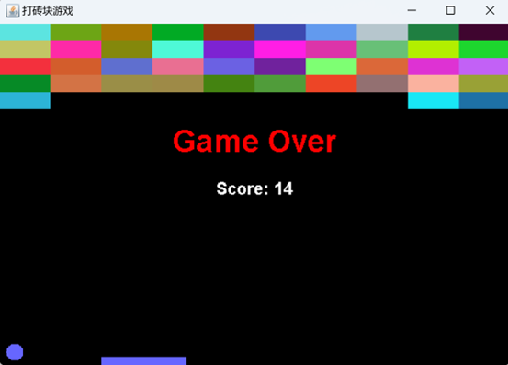
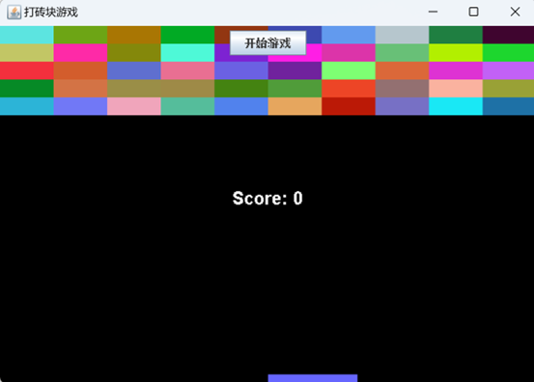
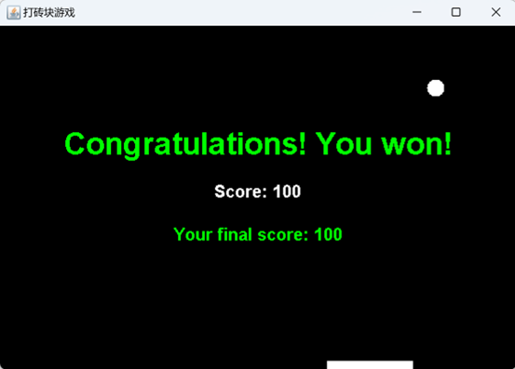
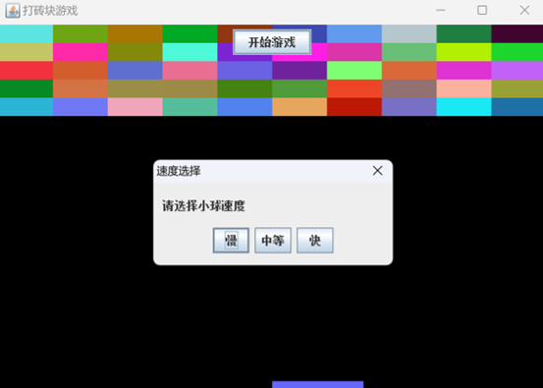
目前功能实现
“开始游戏”按键
通过挡板反弹小球
选择小球的颜色
选择小球移动速度

Slide 7



后续开发
关卡
暂停和继续游戏菜单
音效的嵌入
……..

Slide 8
请老师批评指正
2024.6.29.

